Slide 2
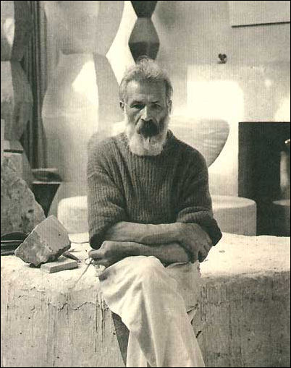
Hayat
Constantin Brancusi (19 Şubat 1876 - 16 Mart 1957)), Târgu Jiu yakınlarındaki Hobiţa, Gorj'da doğan bir Romen heykeltıraştı. Burada Sessizlik Masası, Öpücük Kapısı ve Sonsuz Sütun yapti.
Brancusi 1898'den 1908'e kadar Craiova'daki sanat ve el sanatları okulunda sanatı okudu ve 1898'den 1901'e kadar Bükreş'teki Ulusal Güzel Sanatlar okulunda sanat eğitimi aldı. Paris'teki eğitimini daha da ileriye götürmek için 1904'te oraya geldi ve École des Beaux-Arts'e 1905’te kaydoldu.
Bir sanat öğrencisi olarak, Auguste Rodin'den etkilendi, ancak stili, stilist zarif biçimlere doğalcı temsilin ötesine geçti. Brancusi, soyut sanatla deney yapan ilk heykeltıraşlardan biriydi (asla kendi bakış açısıyla, saf soyutlamaya geçme). Heykelleri, orijinal öznenin sadece en bariz çizgisi kalmayıncaya dek, figüratif heykelden uzaklaşarak, ülkesine ve çağdaş Dimitrie Paciurea'ya göre giderek daha pürüzsüz ve daha az figüratif hale geldi.

Slide 3
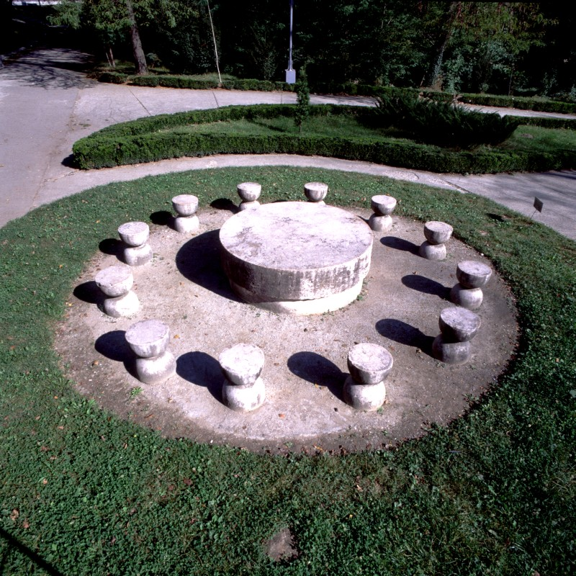
Sessizlik Masası

Slide 4
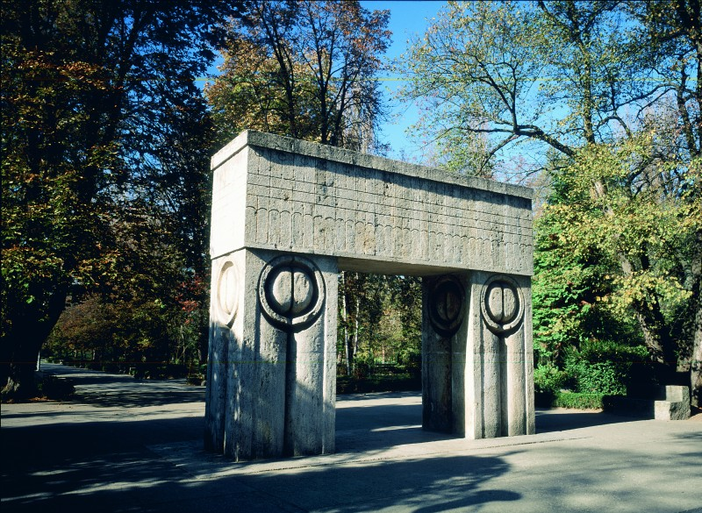
Öpücük Kapısı

Slide 5
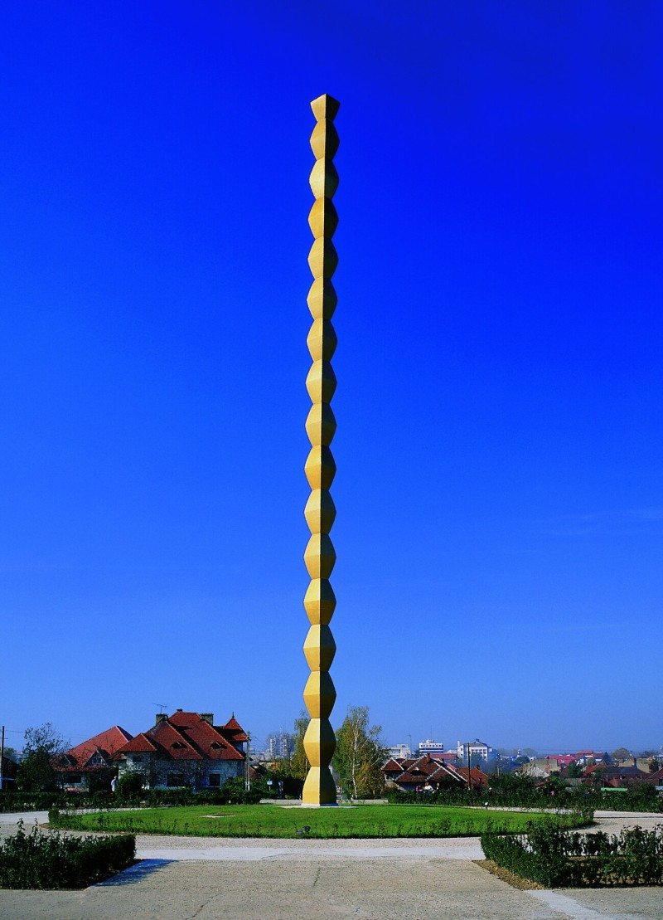
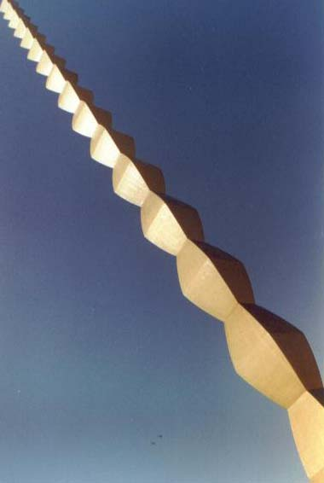
Sonsuz Sütun

Slide 6
Adam & Eva

Slide 7
krallar Kralı

Slide 8
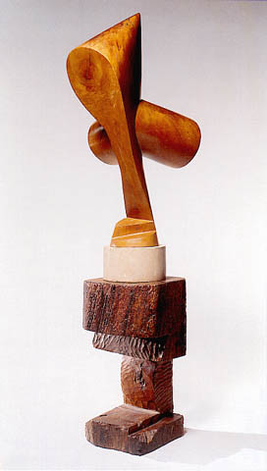
Duacı

Slide 9
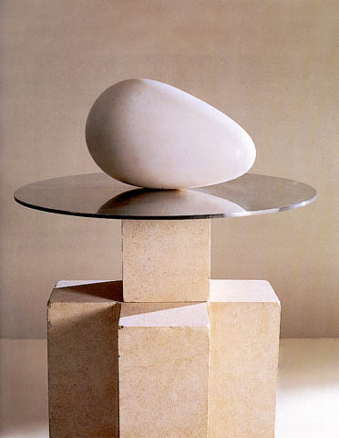
Dünyanın Başlangıcı

Slide 10
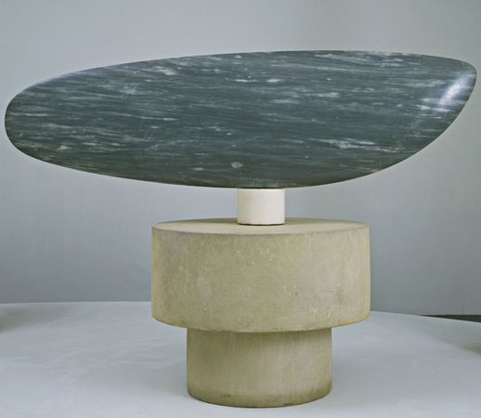
Balık

Slide 11
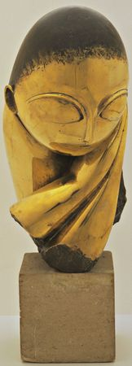
Mlle Pogany

Slide 12
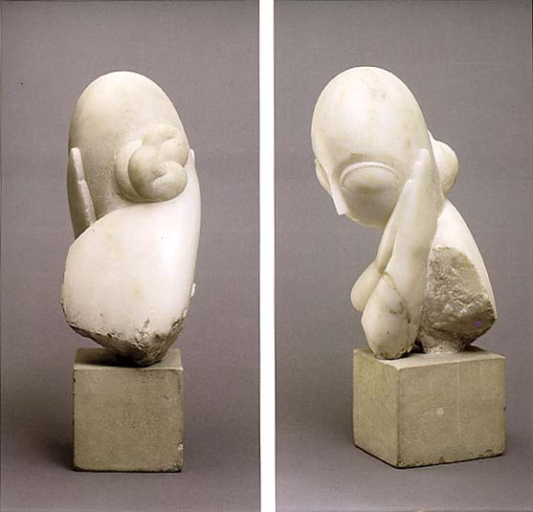
Pogany I

Slide 13
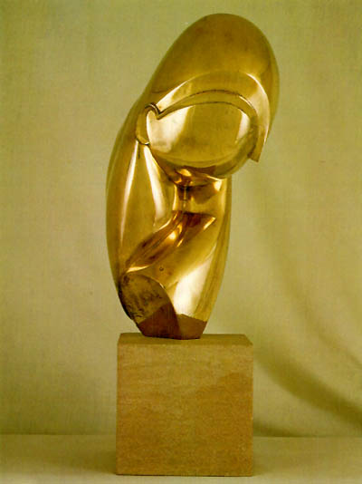
Pogany II

Slide 14
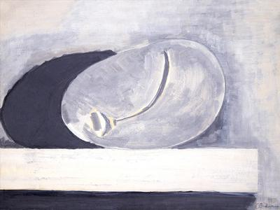
Uzanmış kafa

Slide 15
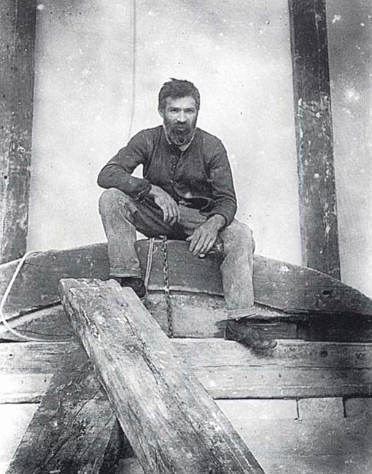
Hayat
Constantin Brancusi 1925'ten 1957'ye kadar Paris'in 15ème bölgesinde Ronsin sokakta atölyesinde yaşadı ve çalıştı. Orijinal atölye kayboldu ve Centre Georges Pompidou'nun yakınlarında yeniden inşa edildi.
Montparnasse Mezarlığı'nda, en çok bilinen eseri Öpücük olan intihar eden birkaç sanatçı için Brancusi tarafından oyulmuş heykeller bulunmaktadır.
Brancusi 16 Mart 1957'de vefat etti ve Fransa'nın Montparnasse Mezarlığı'na gömüldü.

Slide 16
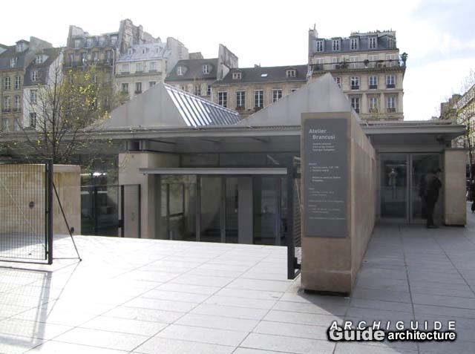
Brancusi Müzesi - Paris

Slide 17
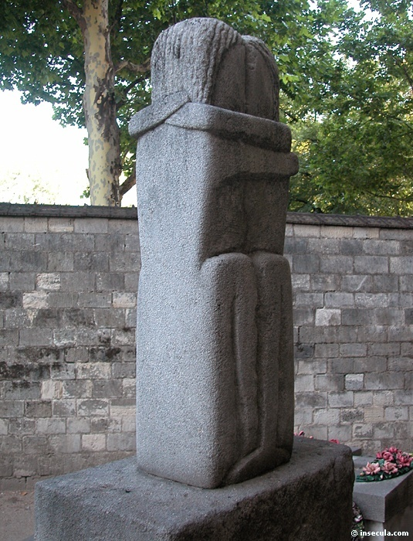
Öpücük I

Slide 18
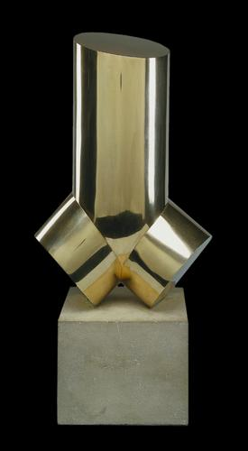
Erkek Torso

Slide 19
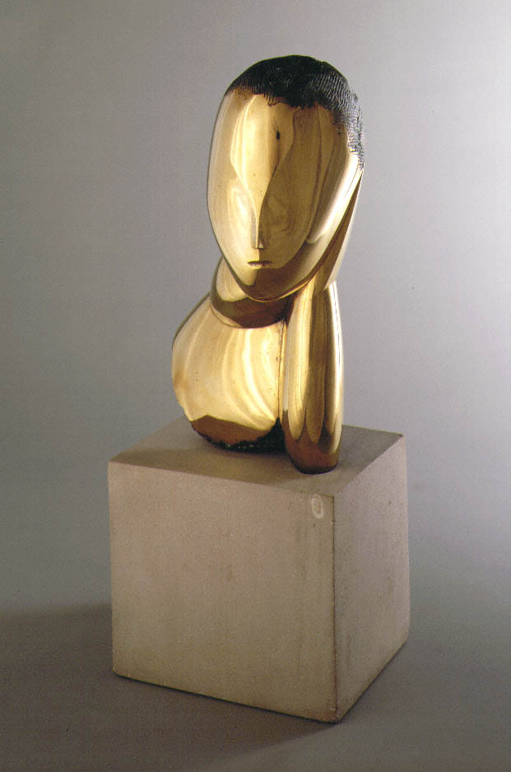
İlham perisi

Slide 20
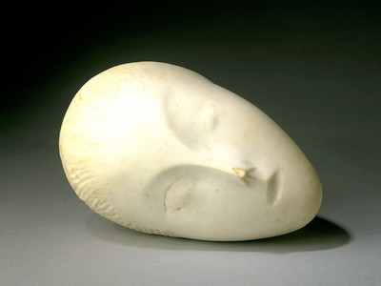
Uyuyan İlham perisi I

Slide 21
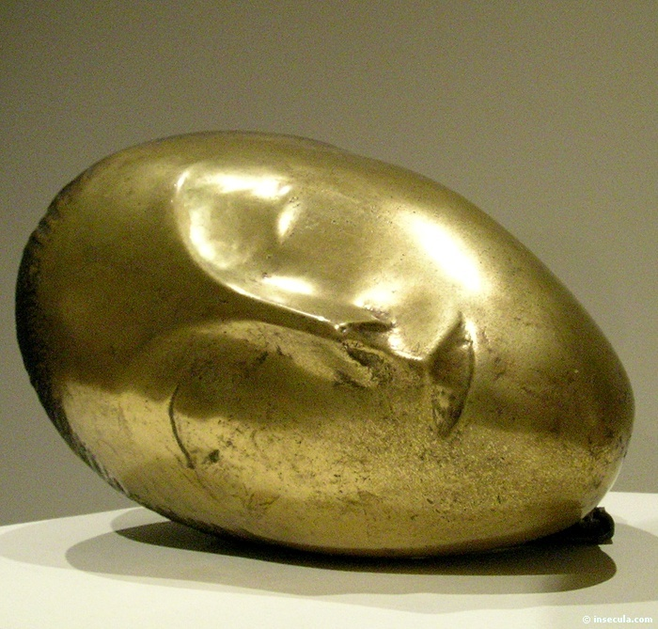
Uyuyan İlham perisi II

Slide 22
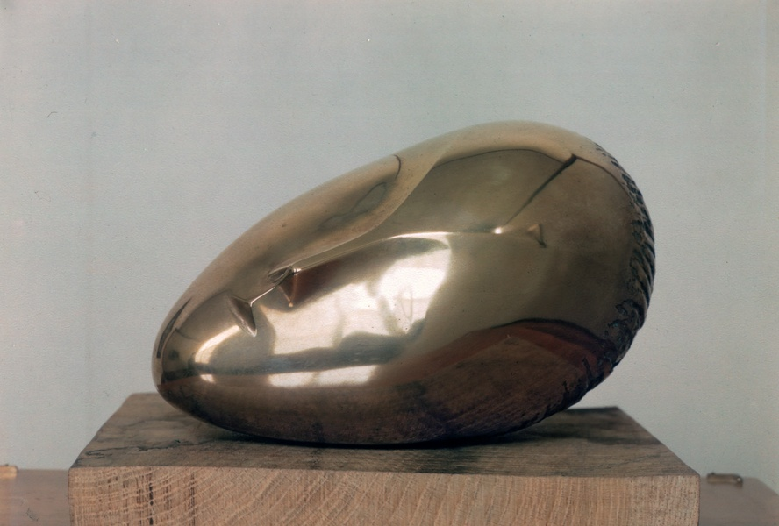
Uyuyan İlham perisi III

Slide 23
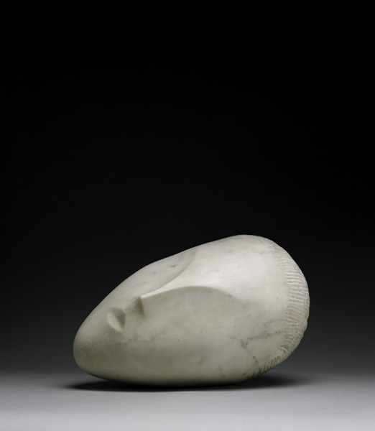
Uyuyan İlham perisi IV

Slide 24
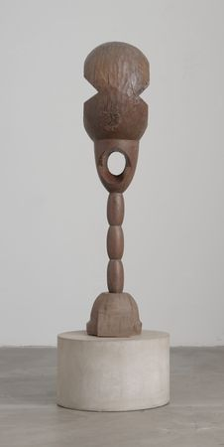
Socrates

Slide 25
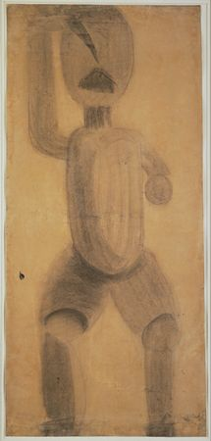
“İlk Adım” ile ilgili çalışma

Slide 26
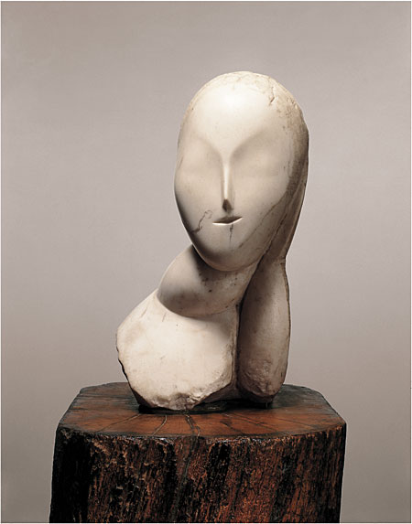
Miras
Eserleri, New York Modern Sanat Müzesi'nde ve Romanya Ulusal Sanat Müzesi'nde (Bükreş'te) ve dünyadaki diğer büyük müzelerde yer almaktadır.
Philadelphia Sanat Müzesi şu anda ABD'deki en büyük Brancusi heykel koleksiyonuna sahiptir.
Brancusi'nin Paris'teki zaman stüdyosu halka açıktır. Rambuteau'daki sokakta Pompidou Merkezi'ne çok yakındır.
Atölyesinin bir kısmı, öldüğü gün olduğu gibi atölyesinin yeniden inşa edilmesi şartıyla Fransız devletine bağışladı.
2004 yılında, Brancusi'nin Danaide isimli bir heykeli 18.1 milyon dolara satıldı ve bir heykel parçasının açık artırmada sattığı en yüksek rakamdı.
2005 yılının Mayıs ayında, Uzayda Kuş serisinden bir parça rekor kırdı ve Christie's müzayedesinde 27.5 milyon dolara sattı.

Slide 27
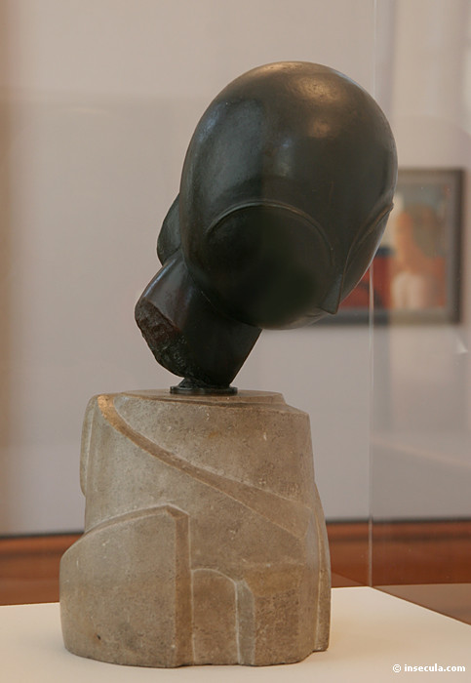
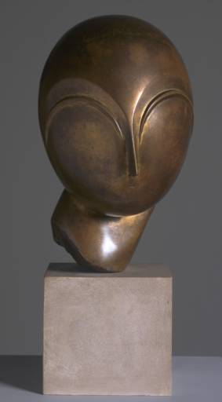
Danaide

Slide 28
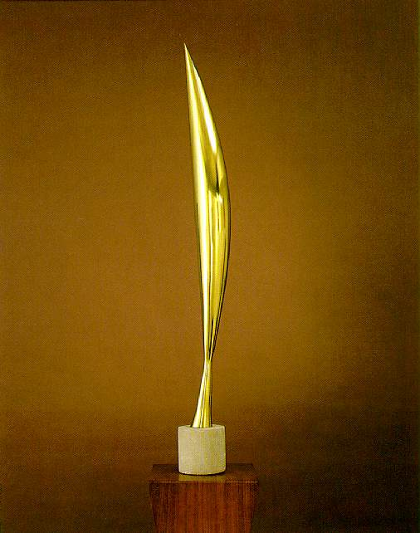
Uzayda Kuş

Slide 29
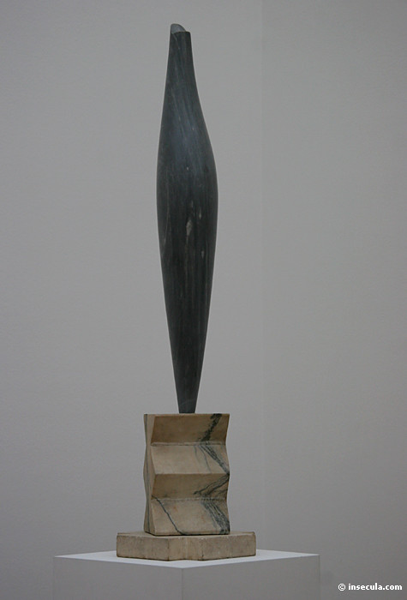
Kuş

Slide 30
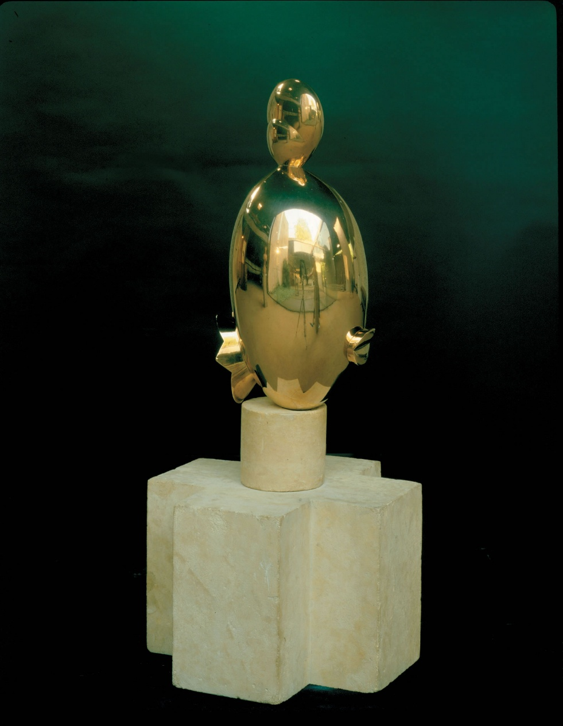
Sarışın Acı

Slide 31
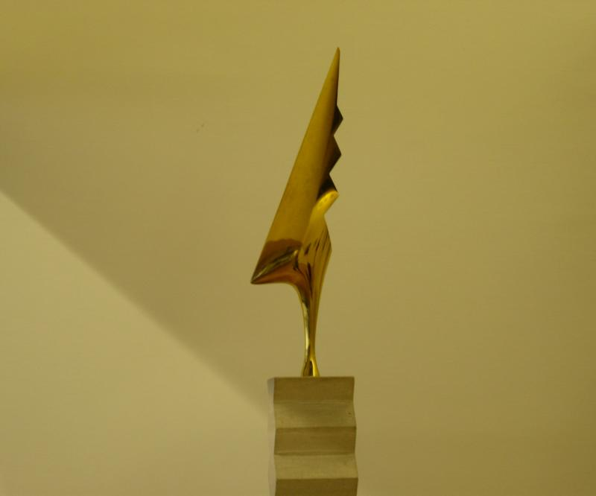
Horoz

Slide 32
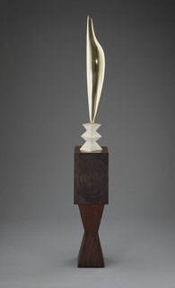
Altın kuş

Slide 33
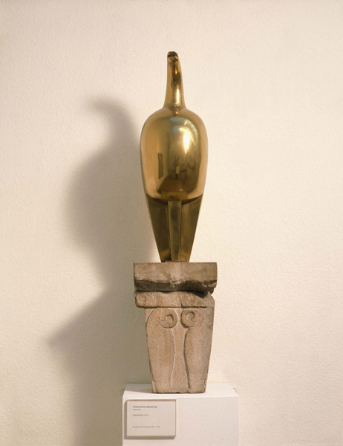
Maiastra

Slide 34
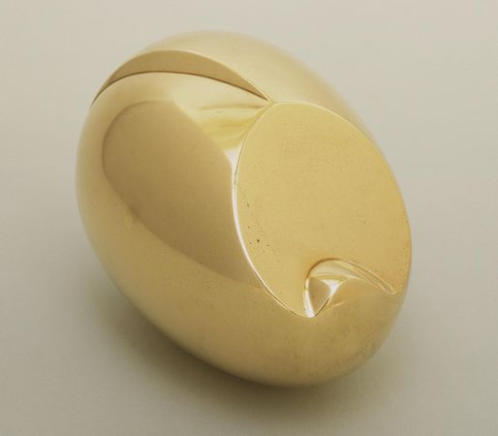
Yenidoğan

Slide 35
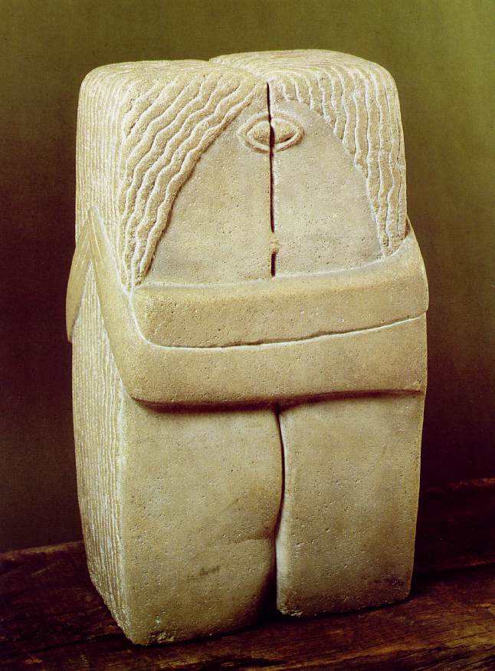
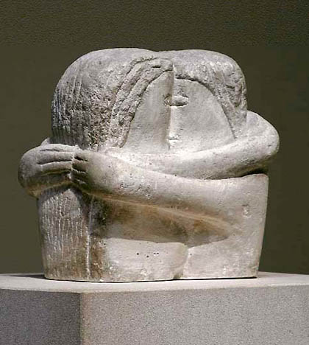
Öpücük II, III

Slide 36
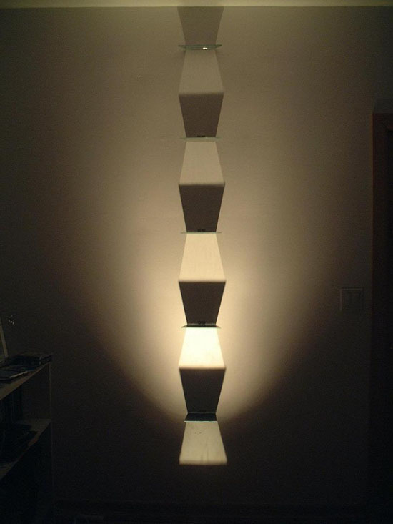
Alıntılar
“Bir tanrı gibi yarat, bir kral gibi komuta et, köle gibi çalış.”
- Constantin Brancusi

Slide 37
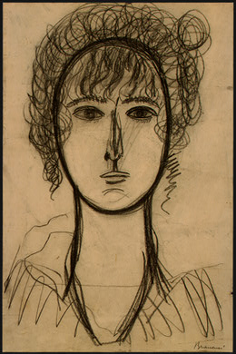
Kadının kafası

Slide 38
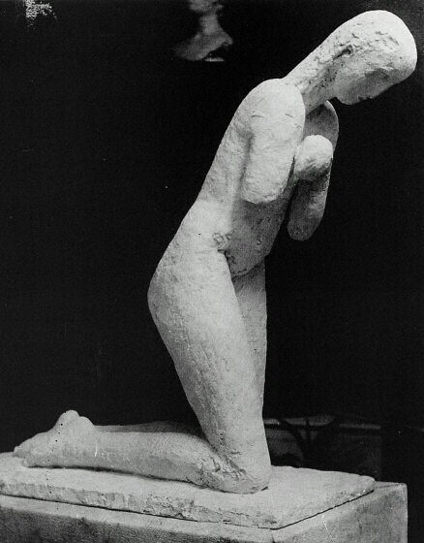
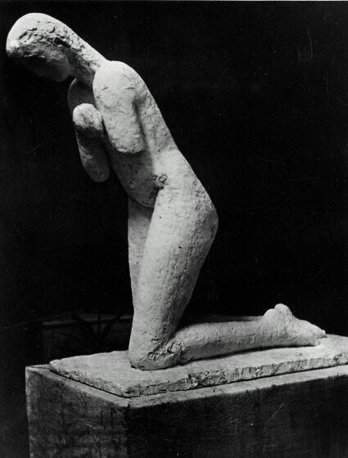
Duacı

Slide 39
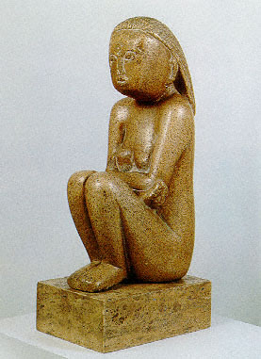
Yeryüzünün Bilgeliği

Slide 40
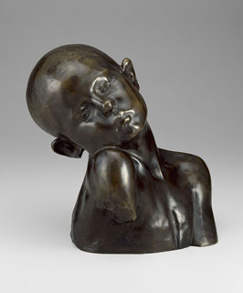
Çile

Slide 41
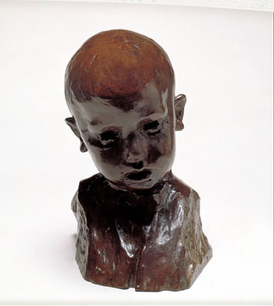
Bust of a boy

Slide 42
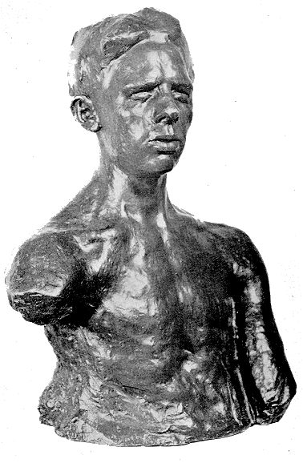
Portre - Darascu

Slide 43
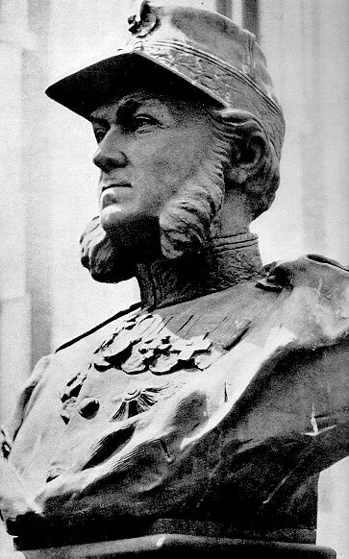
Portre – Komutan Carol Davila

Slide 44
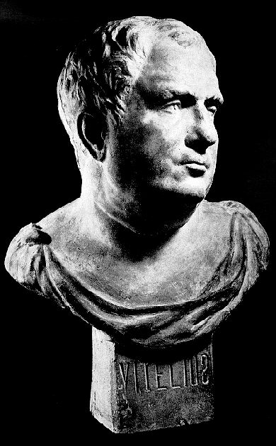
Portre - Vitellius

Slide 45
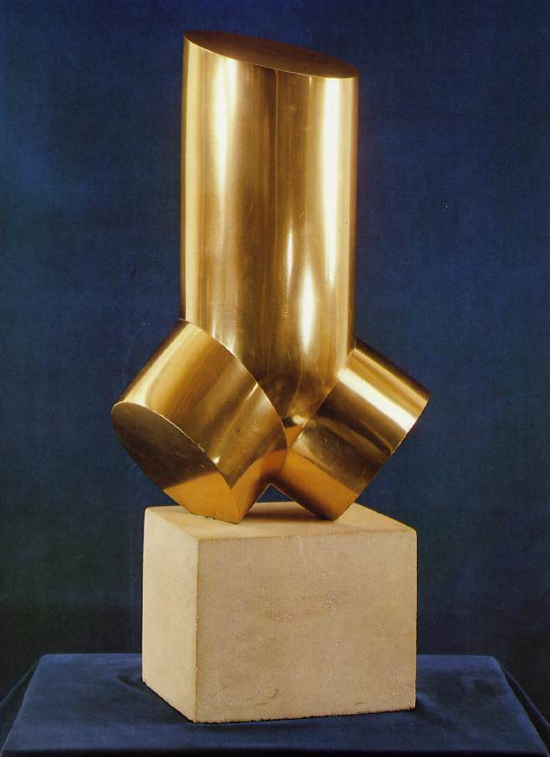
Genç bir adamın gövde

Slide 46
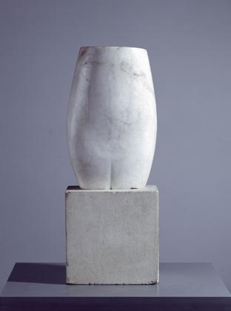
Genç bir kadının gövde

Slide 47
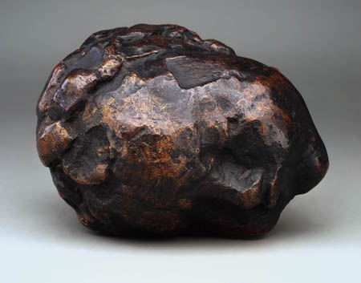
Uyuyan çocuk

Slide 48
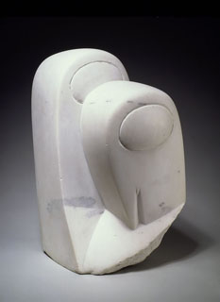
İki penguen

Slide 49
Barış mesajı
Fizik, herhangi bir elemanın alacağı en olası şeklin, bir küreninki olduğunu doğrular.
Brancusi'nin sanat yapıtlarının çoğunda yumurta benzeri, küre benzeri çizgiler ve şekiller gözlemliyoruz, böylece gözlemci tüm yaşamının işinin mükemmel bir arayış olduğunu anlıyor. Ama mükemmelliğin ulaşması kolay değil. Azim çok fiyatlıdır. Romanya'dan Paris'e gitmek için iki yıl yürüyüş yaptı. Daha fazla çocukken bu aydınlanma yolculuğunu aldı. Bundan kısa bir süre sonra ünlendi.
Barış, yalnızca mükemmel bir toplumun var olduğu yolları belirleyebilir. Brancusi'nin bize söylediği şey, gerekirse, Sonsuza dek, mükemmelliğe ulaşmak ve böylece Barış'a ulaşmak için sebat etmemiz gerektiğidir.

Slide 50
Kaynaklar:
Dan Grigorescu, Brâncuși și secolul său, Editura Artemis, București, 1993
Vlasiu, Ioana (coord.), Dicționarul sculptorilor din România. Secolele XIX-XX, vol. I, lit. A-G, Editura Academiei Române, București, 2011, pp. 83 – 92.

